Slide 1





Thứ … ngày … tháng … năm …
Notes:
Thiết kế: Hương Thảo – Zalo 0972115126

Slide 2





Xác định được tên, hoạt động các bộ phận bên ngoài của cơ thể; phân biệt được con trai và con gái.
Nêu được chức năng của một số bộ phận bên ngoài cơ thể, nhận biết được các bộ phận trên cơ thể ngoài việc thực hiện các chức năng cơ học còn có chức năng thể hiện thái độ, tình cảm,…

Slide 3

YÊU CẦU CẦN ĐẠT
Trình bày được một việc làm để giữ gìn, bảo vệ cơ quan tiêu hóa.

Slide 4






Slide 5


Slide 6

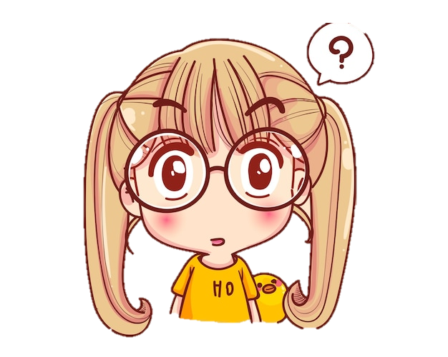
Bài hát có nhắc đến bộ phận nào của cơ thể chúng ta?

Slide 7
KHÁM PHÁ

Slide 8

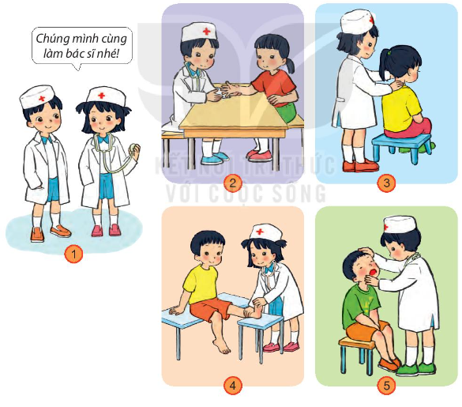
Quan sát hình và cho biết tên các bộ phận bên ngoài cơ thể

Slide 9
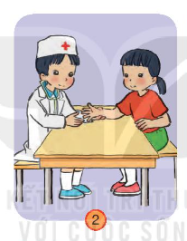

Bạn nhỏ được bác sĩ Minh khám tay.

Slide 10
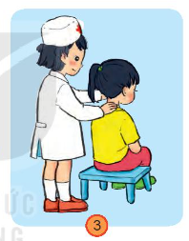
Bác sĩ Hoa đang khám cổ và đầu cho bạn gái.

Slide 11
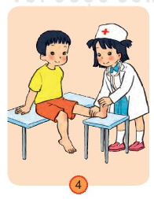
Bác sĩ Hoa đang khám chân cho bạn trai.

Slide 12
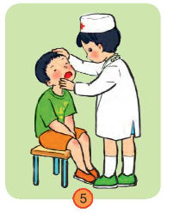
Bác sĩ Minh đang khám răng miệng cho bạn nhỏ.

Slide 13


Em hãy kể thêm một số bộ phận bên ngoài của cơ thể?
Tóc
Mắt
Tai
Mũi
Miệng
Cổ
Vai
Tay
Chân
=> Tất cả các bộ phận mà các em vừa nêu gọi chung là bộ phận bên ngoài của cơ thể.

Slide 14
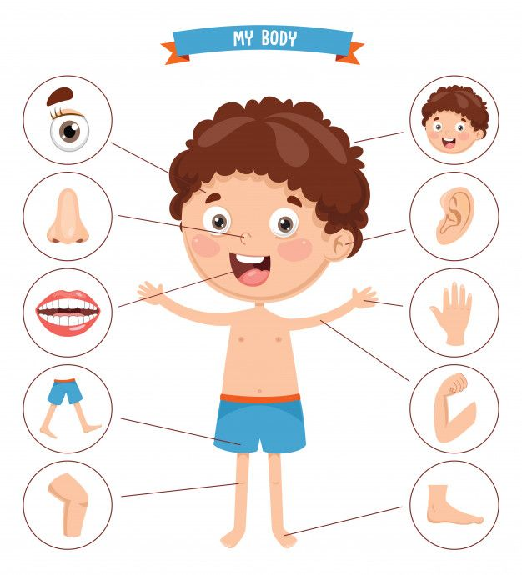
Mắt
Đầu
Mũi
Tai
Miệng
Bàn tay
Đùi
Cánh tay
Khuỷu chân
Bàn chân

Slide 15
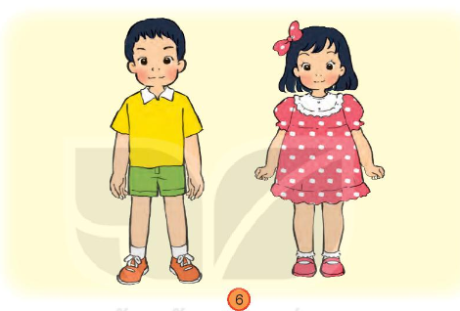
Hãy nói với bạn về sự giống và khác nhau giữa em và bạn.
Quan sát hình và cho biết hình nào là bạn trai, hình nào là bạn gái.
Bạn trai
Bạn gái

Slide 16
Giống nhau | Khác nhau
Đều có các bộ phận: đầu, mình, tay và chân. | - Trang phục, bộ phận sinh dục. - Màu da, mái tóc, hình dáng,…

Slide 17


Slide 18


Slide 19




Slide 20


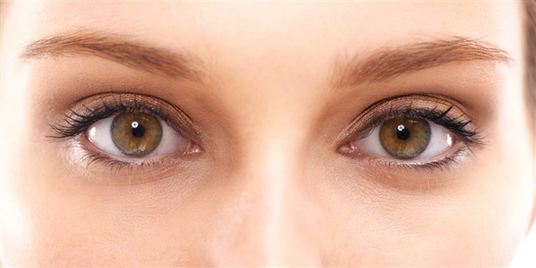
Cái gì một cặp song song
Long lanh sáng tỏ để nhìn xung quanh
Đáp án: Đôi mắt

Slide 21
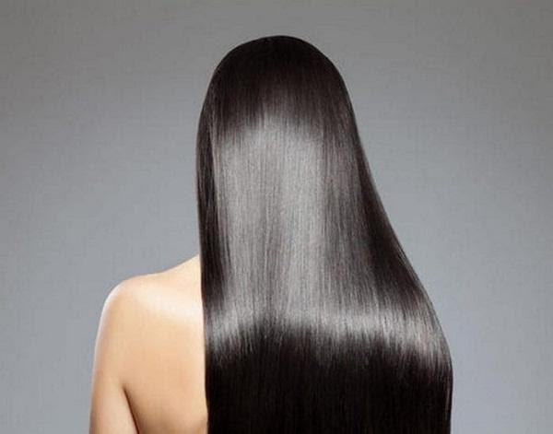
Lúc trẻ mình đen mượt mà
Về già mình trắng ấy là tôi đây
Đáp án: Mái tóc

Slide 22
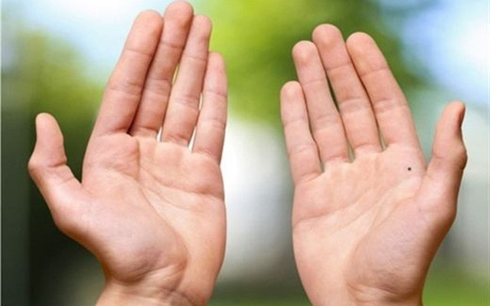
Cái gì tài giỏi lắm thay
Quét nhà giúp mẹ, viết bài vẽ tranh
Đáp án: Bàn tay

Slide 23
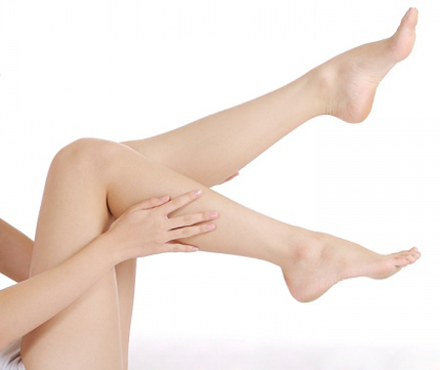
Cái gì giúp bé bước nhanh
Đến trường gặp bạn học hành bé ơi!
Đáp án: Đôi chân

Slide 24

Cái gì chúm chím đáng yêu
Thốt lời chào hỏi nói nhiều điều hay?
Đáp án: Cái miệng

Slide 25


Slide 26

Về nhà
Hãy tìm hiểu về những bộ phận bên ngoài của cơ thể và chức năng của chúng.

Slide 27



Slide 28


Chân thành cảm Quý Thầy Cô đã yêu thích, tin tưởng và ủng hộ Hương Thảo – Zalo 0972115126!
Mong rằng tài liệu này sẽ giúp Quý Thầy Cô gặt hái được nhiều thành công trong sự nghiệp trồng người.
Để biết thêm nhiều tài nguyên hay các bạn hãy truy cập Facebook: https://www.facebook.com/huongthaoGADT

